Slide 1
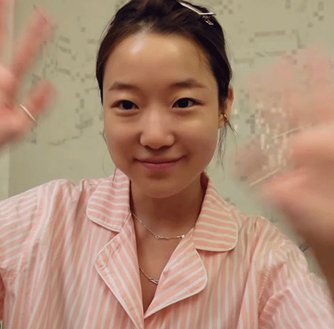
사용자 프로파일
테스트: 황민선
개인이력 | 제품경험 | 모바일 경험
나이 : 30대 초반 성별 : 여성 최종학력: 대졸 컴퓨터에 대한 이해정도 : 중급 오른손/ 왼손잡이 여부 : 오른손 잡이 온/ 오프라인 선호도 : 온라인 | 자사 제품 사용여부 : 없음 유사 타사 제품 사용여부 : 있음 유사 타사 제품 사용 빈도 : 5회 이상 | 사용시간 : 하루 3시간 이상 사용빈도 : 매일 사용 기종 : 아이폰 13 미니

Slide 2
사용성 테스트 디자인
테스트 방법 | 20대 중반에서 30대중반의 유사 타사 제품을 즐겨쓰는 사용자를 대상으로 참여자 리스트를 확보하여 동일한 테스트 환경에서 제품검색에서 사이트구동 까지의 과제로 진행한다
참가자수 | 10명
테스트장소 | 컴퓨터가 구비된 장소 (모바일 모드)
소요시간 | 1시간

Slide 3
사용성 테스트 진행순서
오리엔테이션
과제시작
참가자면담
테스트사이트
설문조사

Slide 4
사용성 테스트 결과요약
테스트 결과 취합 방법 | 원하는 동작이 잘 구동 되는지 확인 한가지 제품을 찾기 위한 평균 클릭 수 산정 불필요한 메뉴 구매 결정을 위한 클릭 수
테스트 결과 수집 방법 | 프로세스의 장단점 타 브랜드 사이트와의 차별성 메인디자인이 제품 구매에 영향을 미치는 정도 동일한 기능의 제품 중 해당 라인의 제품을 선택 하게된 이유

Slide 5
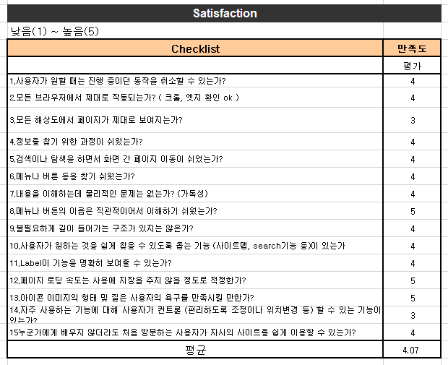
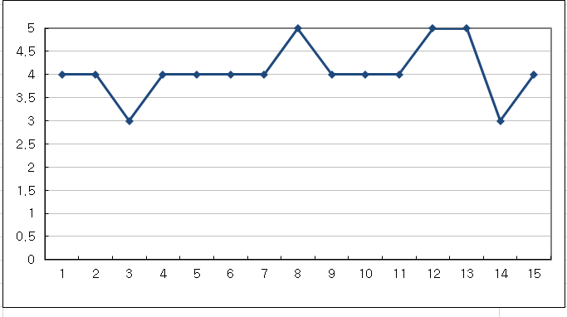
테스트 결과보고

Slide 6
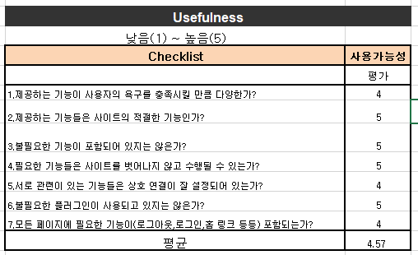
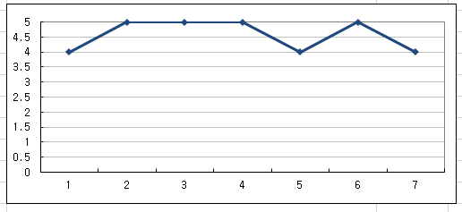

Slide 7
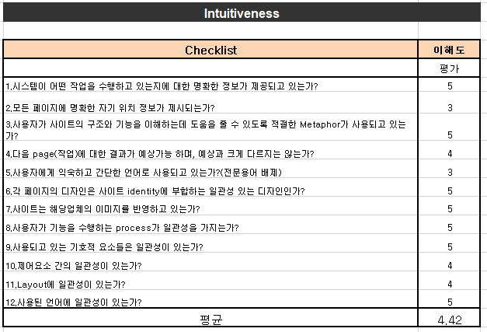
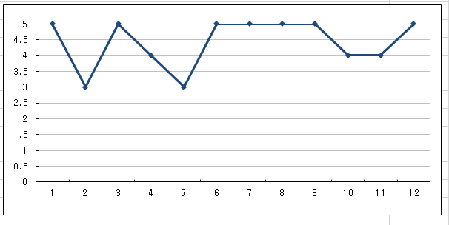

Slide 8
사용성 테스트 후 수정 및 개선 사항
#1 . 모바일 해상도 맞춤
모바일 해상도에 맞게 사이즈를 적절하게 배열하도록 한다
<회원가입 , 로그인 화면 등 >
#2 . 컨트롤 기능 추가
사용자가 자신이 자주 사용하는 기능을 컨트롤할 수 있는 기능을 추가하여 사용자의 기능성을 높인다
<장바구니, 찜 기능 ,자주 본 상품 알고리즘 등 >
#3 . 자기 위치 정보 제시
사용자가 현재 수행중인 내용을 바로 알 수 있도록 자기 위치 정보를 표기해 웹 접근성을 높인다.
#3 . 가독성
가독성을 위해 상품명 글씨 사이즈를 좀더 키운다

